Slide 1

스택– 괄호의 값
BOJ 2504

Slide 2
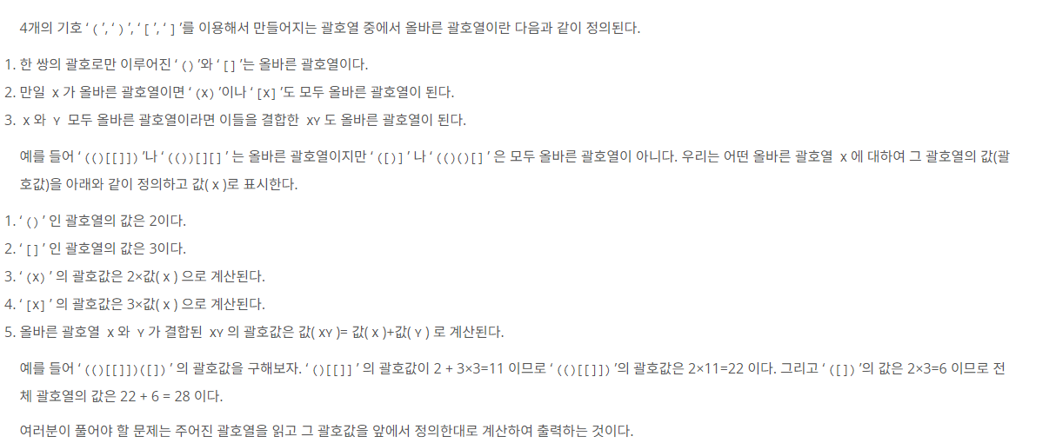





문제 설명
() = 2
[] = 3
([]) = 2 x 3
[()] = 3 x 2
()[] = 2 + 3

Slide 3
풀이
( ( ) [ [ ] ] ) ( [ ] )
=>
2 x (2+(3x3)) + (2 x 3)

Slide 4
풀이
( ( ) [ [ ] ] ) ( [ ] )
=>
2 x (2+(3x3)) + (2 x 3)
설명
1. ‘ ( ’, ‘ [ ’가 들어오면 stack에 값을 넣고 temp에 값을 곱함
2-1. ‘ ) ’, ‘ ] ’가 들어오면 stack.isempty()와 stack.peek()를 통해 스택이 비었는지? 최상단 문자가 현재 문자와 짝을 안이루는지 확인하고 그렇다면 0을 출력하고 종료
2-1. 위 조건을 충족하지 않으면 바로 직전 문자가 짝을 이루는 문자이면 ans에 temp값을 더한다.
2-2 stack에서 값을 pop()해주고 temp 값을 ‘ ( ’ 면 /2 ‘ [ ’ 면 /3 한다.

Slide 5
풀이
( ( ) [ [ ] ] ) ( [ ] )
=>
2 x (2+(3x3)) + (2 x 3)
초기값
temp = 1
ans = 0
입력
스택
변수
temp = 2 ans = 0
(
(
temp *= 2

Slide 6
풀이
( ( ) [ [ ] ] ) ( [ ] )
=>
2 x (2+(3x3)) + (2 x 3)
초기값
temp = 1
ans = 0
입력
스택
변수
temp = 4 ans = 0
(
(
temp *= 2
(
( (
temp *= 2

Slide 7
풀이
( ( ) [ [ ] ] ) ( [ ] )
=>
2 x (2+(3x3)) + (2 x 3)
초기값
temp = 1
ans = 0
입력
스택
변수
temp = 2 ans = 4
(
(
temp *= 2
(
( (
temp *= 2
)
(
ans += temp, temp /= 2

Slide 8
풀이
( ( ) [ [ ] ] ) ( [ ] )
=>
2 x (2+(3x3)) + (2 x 3)
초기값
temp = 1
ans = 0
입력
스택
변수
temp = 6 ans = 4
(
(
temp *= 2
(
( (
temp *= 2
)
(
ans += temp, temp /= 2
[
[(
Temp *= 3

Slide 9
풀이
( ( ) [ [ ] ] ) ( [ ] )
=>
2 x (2+(3x3)) + (2 x 3)
초기값
temp = 1
ans = 0
입력
스택
변수
temp = 18 ans = 4
(
(
temp *= 2
(
( (
temp *= 2
)
(
ans += temp, temp /= 2
[
[(
Temp *= 3
[
[[(
Temp *= 3

Slide 10
풀이
( ( ) [ [ ] ] ) ( [ ] )
=>
2 x (2+(3x3)) + (2 x 3)
초기값
temp = 1
ans = 0
입력
스택
변수
temp = 6 ans = 22
(
(
temp *= 2
(
( (
temp *= 2
)
(
ans += temp, temp /= 2
[
[(
temp *= 3
[
[[(
temp *= 3
]
[(
ans += temp, temp/3

Slide 11
풀이
( ( ) [ [ ] ] ) ( [ ] )
=>
2 x (2+(3x3)) + (2 x 3)
초기값
temp = 1
ans = 0
입력
스택
변수
temp = 2 ans = 22
(
(
temp *= 2
(
( (
temp *= 2
)
(
ans += temp, temp /= 2
[
[(
temp *= 3
[
[[(
temp *= 3
]
[(
ans += temp, temp /= 3
]
(
temp /= 3

Slide 12
풀이
( ( ) [ [ ] ] ) ( [ ] )
=>
2 x (2+(3x3)) + (2 x 3)
초기값
temp = 1
ans = 0
입력
스택
변수
temp = 1 ans = 22
(
(
temp *= 2
(
( (
temp *= 2
)
(
ans += temp, temp /= 2
[
[(
temp *= 3
[
[[(
temp *= 3
]
[(
ans += temp, temp /= 3
]
(
temp /= 3
)
temp /= 2

Slide 13
풀이
( ( ) [ [ ] ] ) ( [ ] )
=>
2 x (2+(3x3)) + (2 x 3)
초기값
temp = 1
ans = 0
입력
스택
변수
temp = 2 ans = 22
(
(
temp *= 2

Slide 14
풀이
( ( ) [ [ ] ] ) ( [ ] )
=>
2 x (2+(3x3)) + (2 x 3)
초기값
temp = 1
ans = 0
입력
스택
변수
temp = 6 ans = 22
(
(
temp *= 2
[
[(
temp *= 3

Slide 15
풀이
( ( ) [ [ ] ] ) ( [ ] )
=>
2 x (2+(3x3)) + (2 x 3)
초기값
temp = 1
ans = 0
입력
스택
변수
temp = 2 ans = 28
(
(
temp *= 2
[
[(
temp *= 3
]
(
ans += temp, temp /= 3

Slide 16
풀이
( ( ) [ [ ] ] ) ( [ ] )
=>
2 x (2+(3x3)) + (2 x 3)
초기값
temp = 1
ans = 0
= 28
입력
스택
변수
temp = 1 ans = 28
(
(
temp *= 2
[
[(
temp *= 3
]
(
ans += temp, temp /= 3
)
temp /= 2

Slide 17
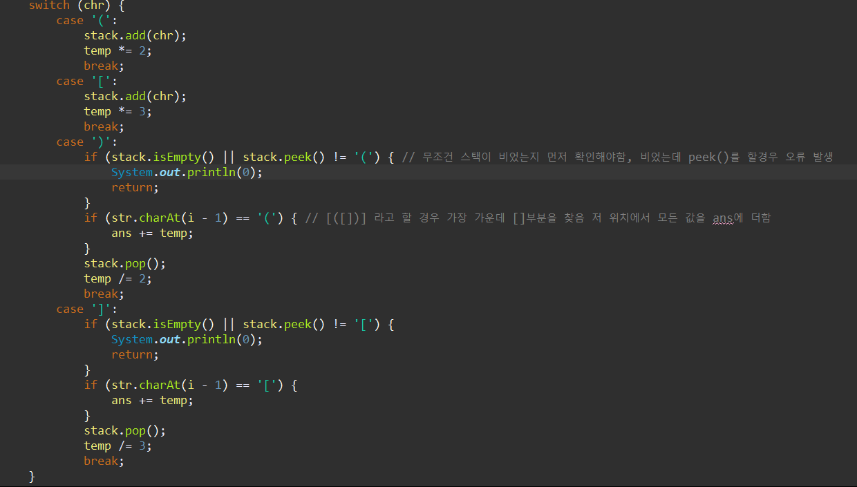
코드

